Slide 1
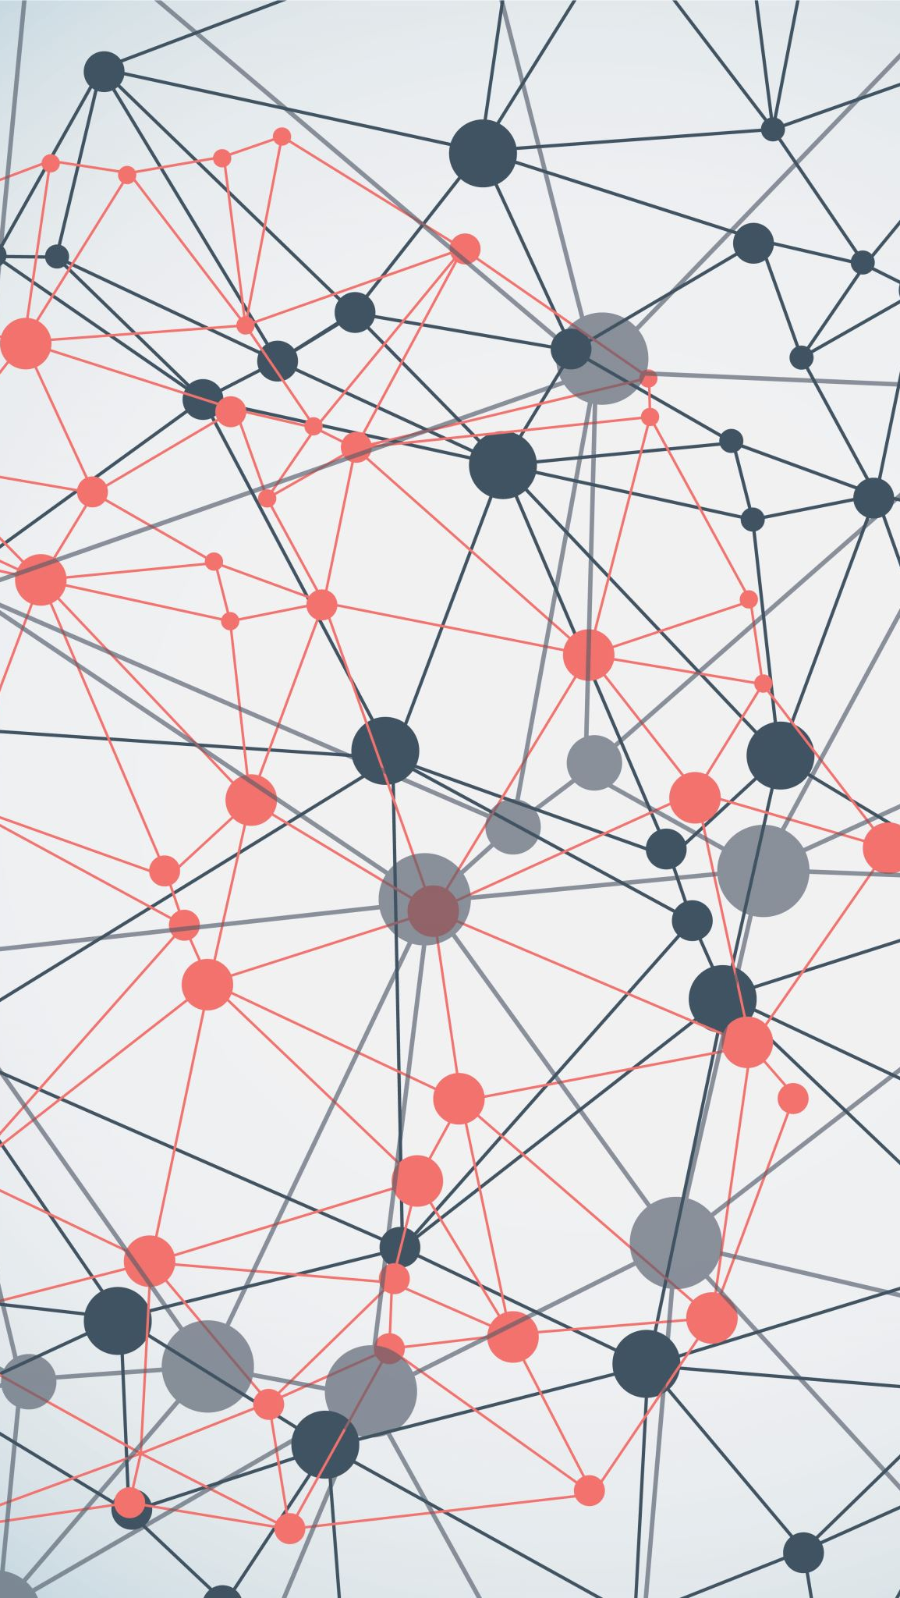
PROCESAMIENTO DEL LENGUAJE DE SIGNOS Y SU CONVERSIÓN A TEXTO
Data Science for the Digital Society (DS4DS)
Tutoras: Elisabet Golobardes Ribé y Núria Valls Canudas.
Alumna: Mar Galiana Fernández

Slide 2
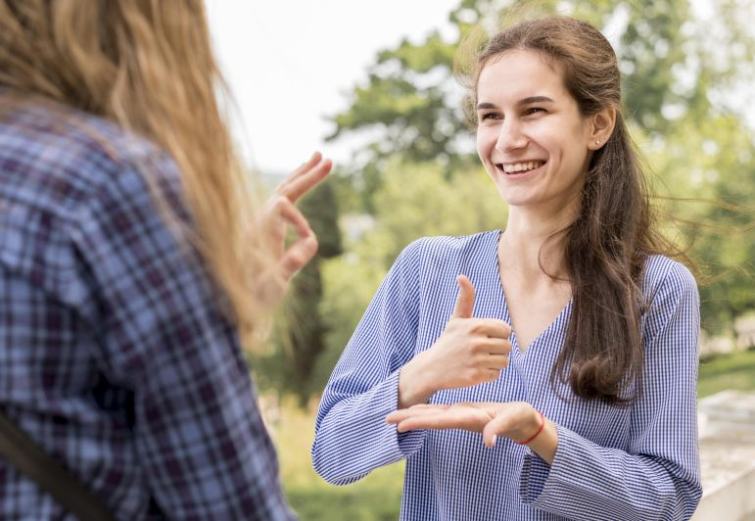


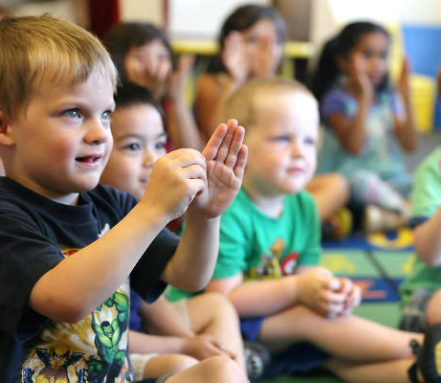
140 lenguajes de signos
5% de la población
5-10% proceden de entornos no verbales

Slide 3
índice
Objetivos
Metodología
Fundamentos
Experimentación
Conclusiones

Slide 4
OBJETIVO
Modelo Predictivo
Resultado
Imagen

Slide 5
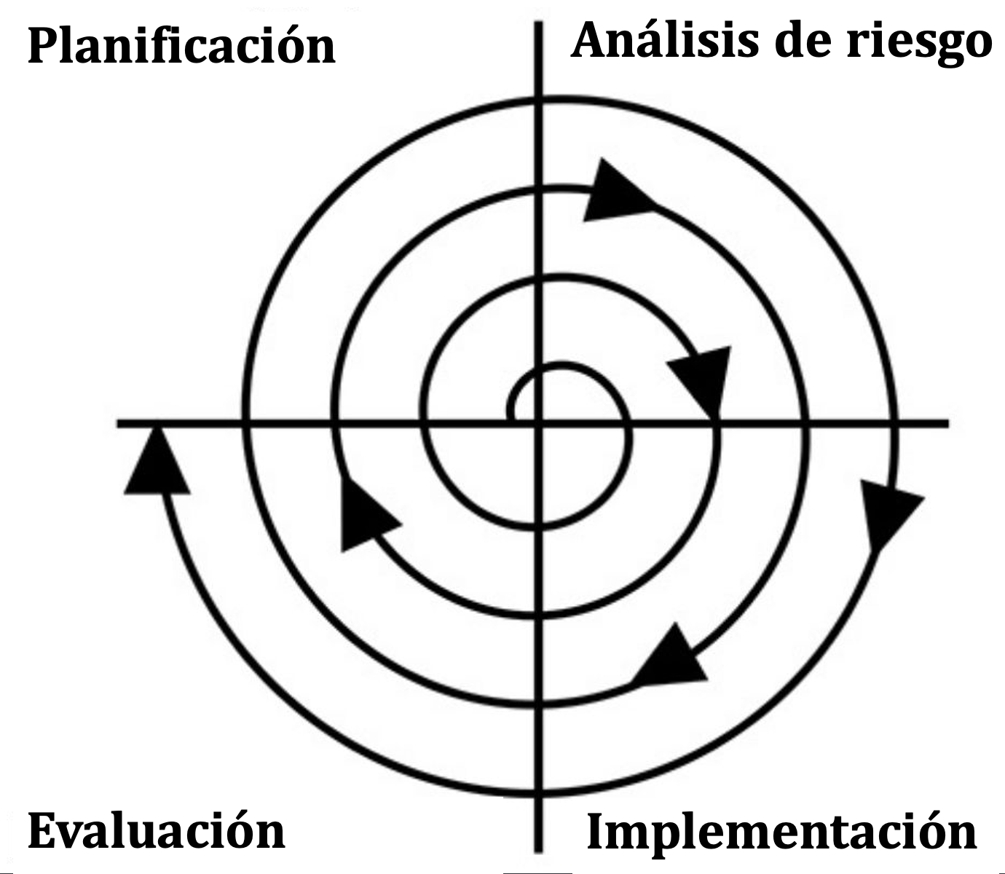
metodología

Slide 6
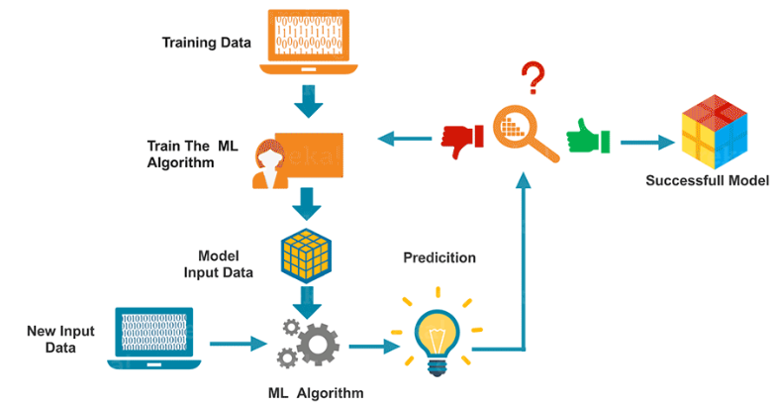

FUNDAMENTOS
Machine Learning
Aprendizaje supervisado
Redes neuronales
Árboles de decisión
Notes:
Machine learning → Disciplina que permite detectar patrones

Slide 7
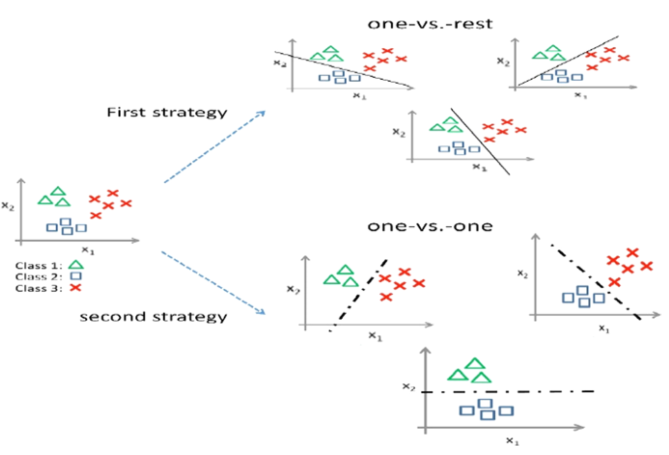
FUNDAMENTOS
Clasificación
Tipos de clasificación
Clasificación binaria
Clasificación multi-clase

Slide 8
EXPERIMENTACIÓN
Búsqueda dataset
Uso de redes neuronales
Uso de árboles de decisión
Incremento dataset
Mejora del rendimiento
Uso clasificadores binarios

Slide 9
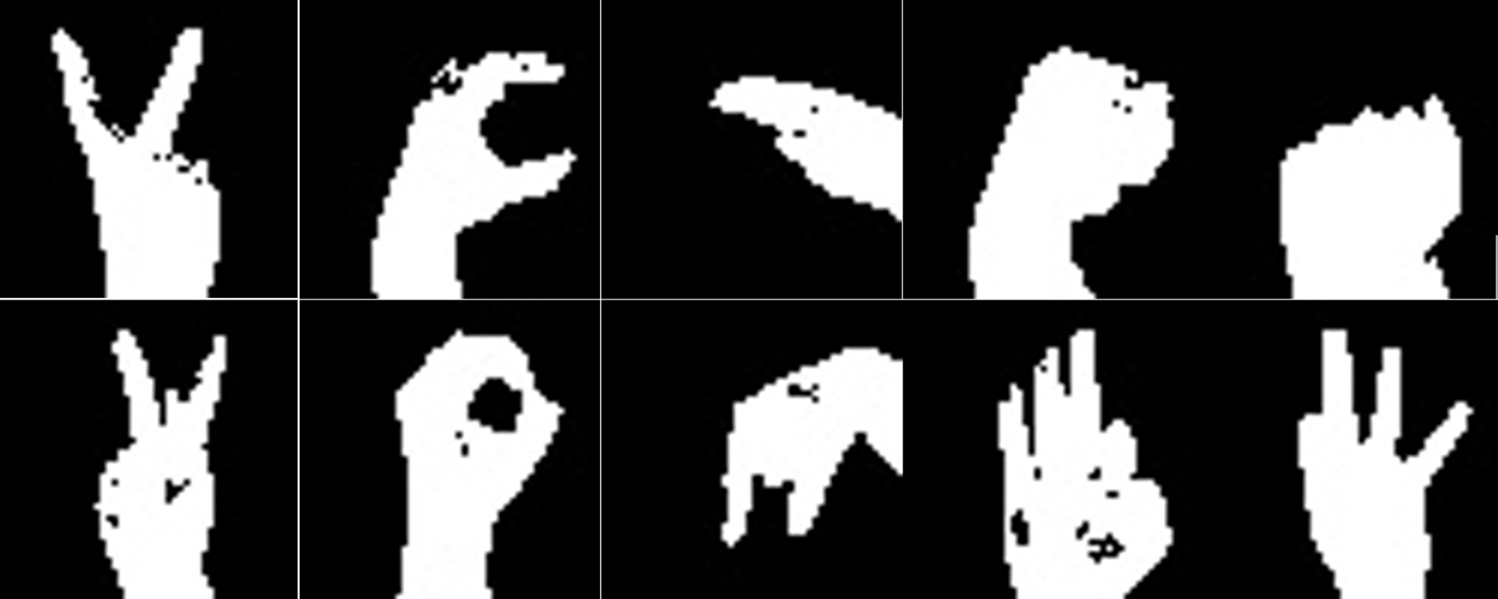

Experimentación 1: Búsqueda del dataset
Sign Language Gesture Images Dataset | Kaggle
1500 imágenes por signo (50x50 píxeles)
55.500 imágenes en el dataset
37 clases

Slide 10
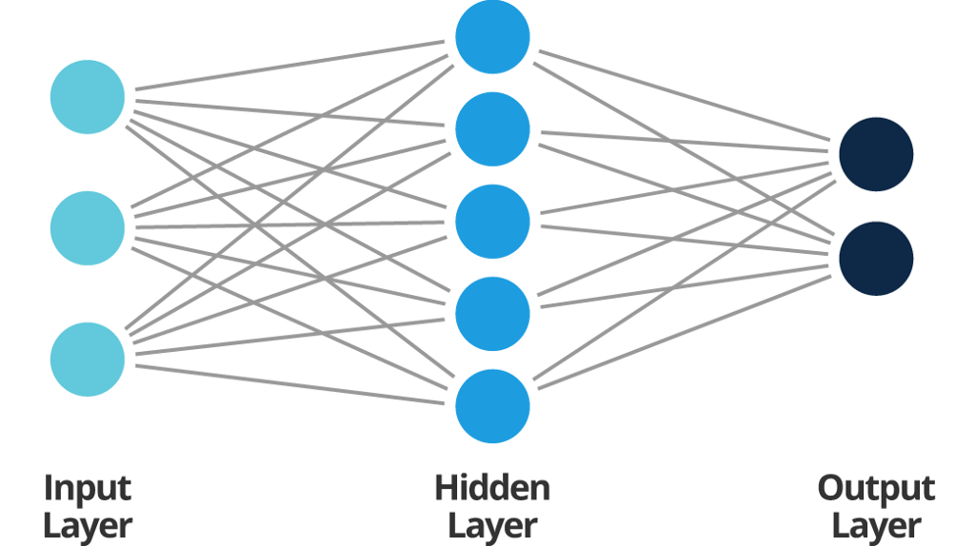
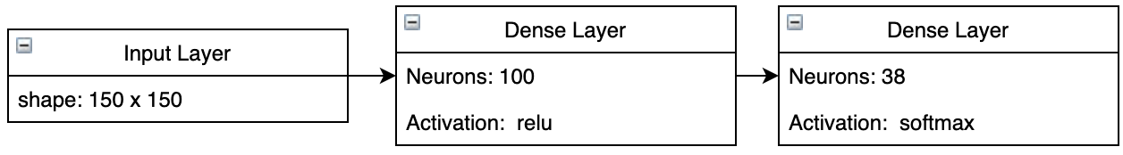
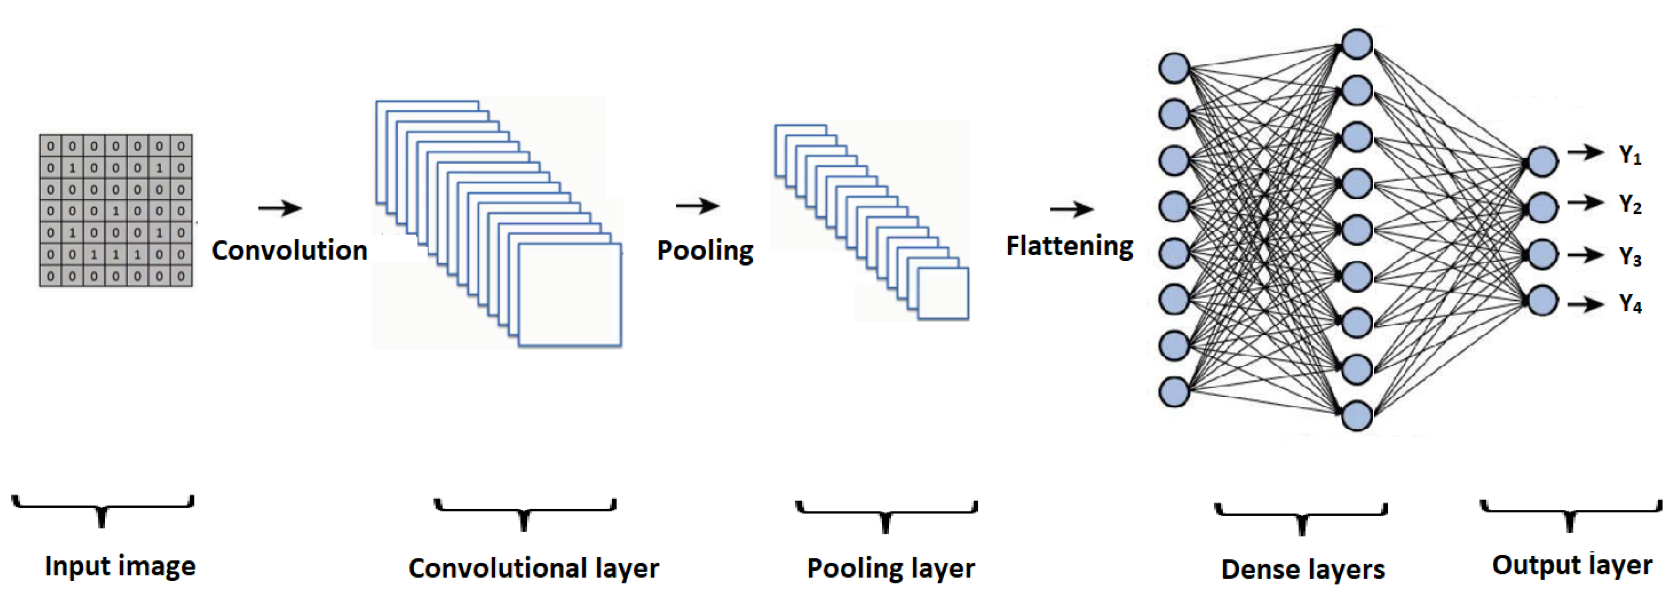
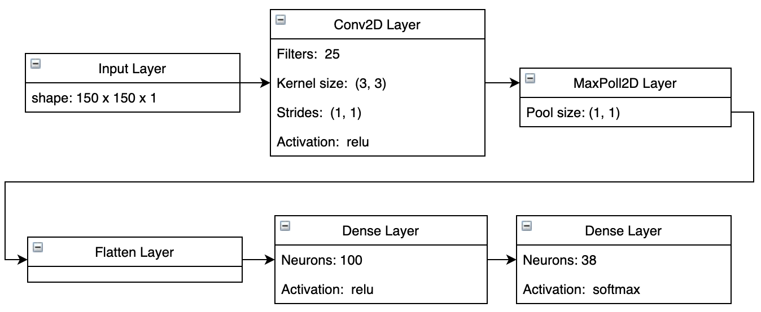
Experimentación 2: redes neuronales
Red neuronal artificial / Backpropagation
Red neuronal convolucional

Slide 11
Experimentación 2: redes neuronales
 | Accuracy ANN | Accuracy CNN
Dataset en color | 72,27 % | 34,46 %
Dataset preprocesado | 100 % | 99,96 %
 | Coste tiempo ANN | Coste tiempo CNN
Dataset en color | 00:15:40 horas | 01:05:55 horas
Dataset preprocesado | 00:14:14 horas | 01:11:16 hora
 | Coste memoria ANN | Coste memoria CNN
Dataset en color | 7,78 GB | 8,41 GB
Dataset preprocesado | 1,09 GB | 1,72 GB

Slide 12
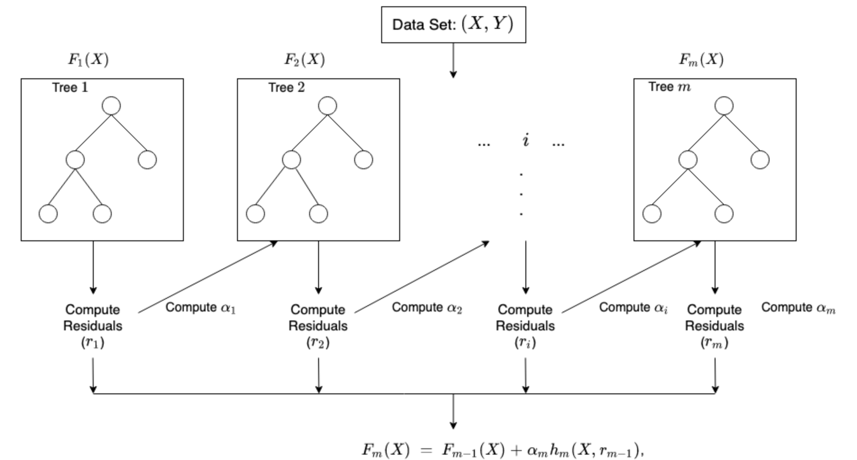
Experimentación 3: árboles de decisión
Algoritmo Extreme Gradient Boosting
Librería: xgboost
 | Accuracy
Dataset en color | 100 %
Dataset preprocesado | 100 %
 | Coste tiempo
Dataset en color | 03:36:08 horas
Dataset preprocesado | 02:08:13 horas
 | Coste memoria
Dataset en color | 1,1 MB
Dataset preprocesado | 2,2 MB

Slide 13
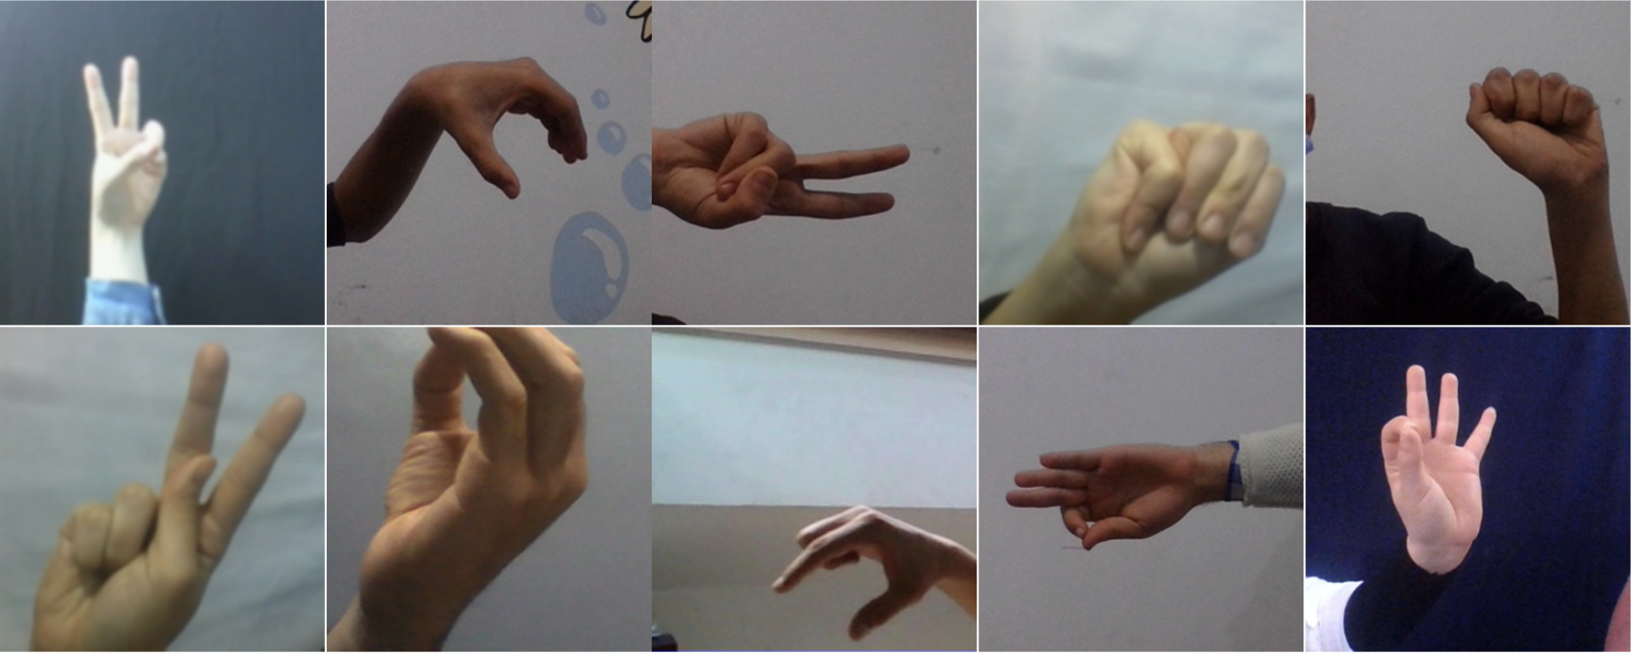
Experimentación 4: incremento dataset
Dataset ASL test and train | Kaggle
301 imágenes por signo (1500×1500 píxeles)
11.438 imágenes en el dataset
38 clases

Slide 14
Experimentación 4: incremento dataset
Accuracy | Sign Language Gesture Images Dataset | Dataset ASL test and train | Combinación de ambos datasets
ANN | 72,27 % | 33,85 % | 2,88 %
CNN | 34,46 % | 98,95 % | 99,30 %
Árbol de decisión | 100 % | 100 % | --
Coste tiempo de entrenamiento | Sign Language Gesture Images Dataset | Dataset ASL test and train | Combinación de ambos datasets
ANN | 00:05:54 horas | 00:01:01 horas | 00:12:09 horas
CNN | 00:55:45 horas | 00:27:51 horas | 01:35:02 horas
Árbol de decisión | 03:35:45 horas | 03:38:52 horas | --

Slide 15
EXPERIMENTACIÓN 5: MEJORA del rendimiento
Tamaño del batch y número de epochs
Algoritmos de optimización
Índice de aprendizaje e impulso
Inicialización del peso de la red
Función de activación neuronal
Regulación del dropout
Número de neuronas

Slide 16
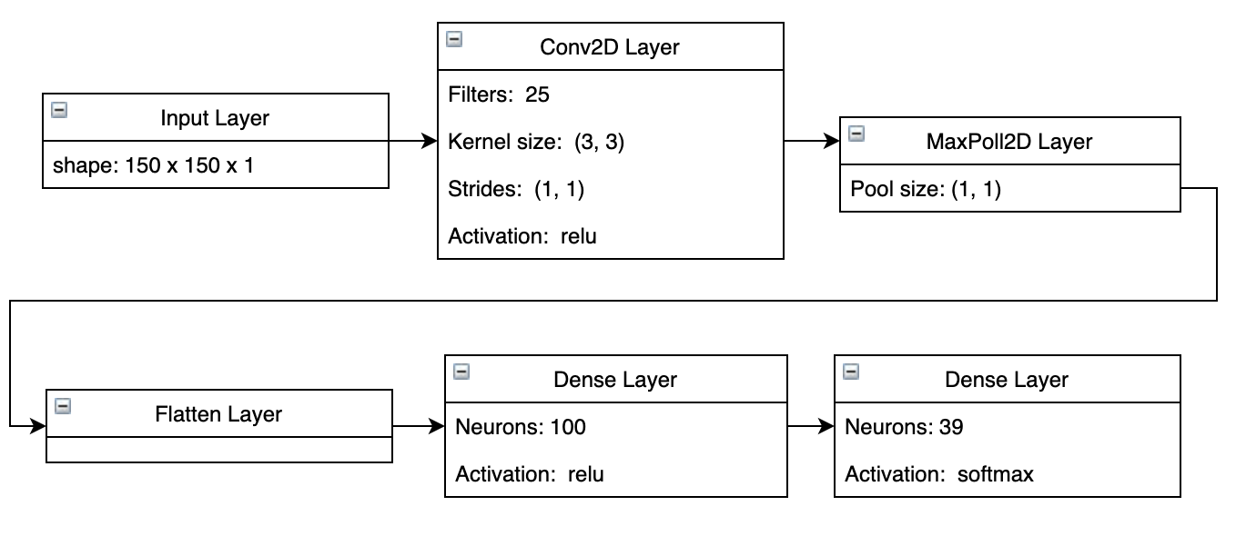
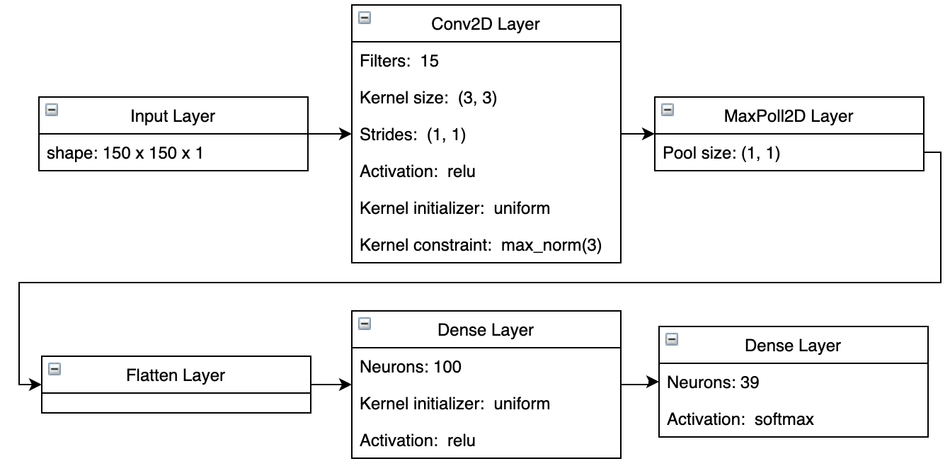
EXPERIMENTACIÓN 5: MEJORA del rendimiento
Red neuronal convolucional
Red neuronal convolucional optimizada

Slide 17
EXPERIMENTACIÓN 5: MEJORA del rendimiento
Red neuronal convolucional
Red neuronal convolucional optimizada
Número de neuronas en la capa convolucional

Slide 18
EXPERIMENTACIÓN 5: MEJORA del rendimiento
Red neuronal convolucional
Red neuronal convolucional optimizada
Inicialización del peso de la red: glorot uniform → uniform

Slide 19
EXPERIMENTACIÓN 5: MEJORA del rendimiento
Red neuronal convolucional
Red neuronal convolucional optimizada
Regulación del dropout

Slide 20
EXPERIMENTACIÓN 5: MEJORA del rendimiento
 | Red neuronal convolucional | Red neuronal convolucional optimizada
Accuracy | 99,30 % | 99,52 %
Coste temporal entrenamiento | 01:35:02 hora | 01:06:50 hora
Coste temporal predicción | 00:01:43 horas | 00:01:13 horas
Coste memoria | 657,2 MB | 394,4 MB

Slide 21
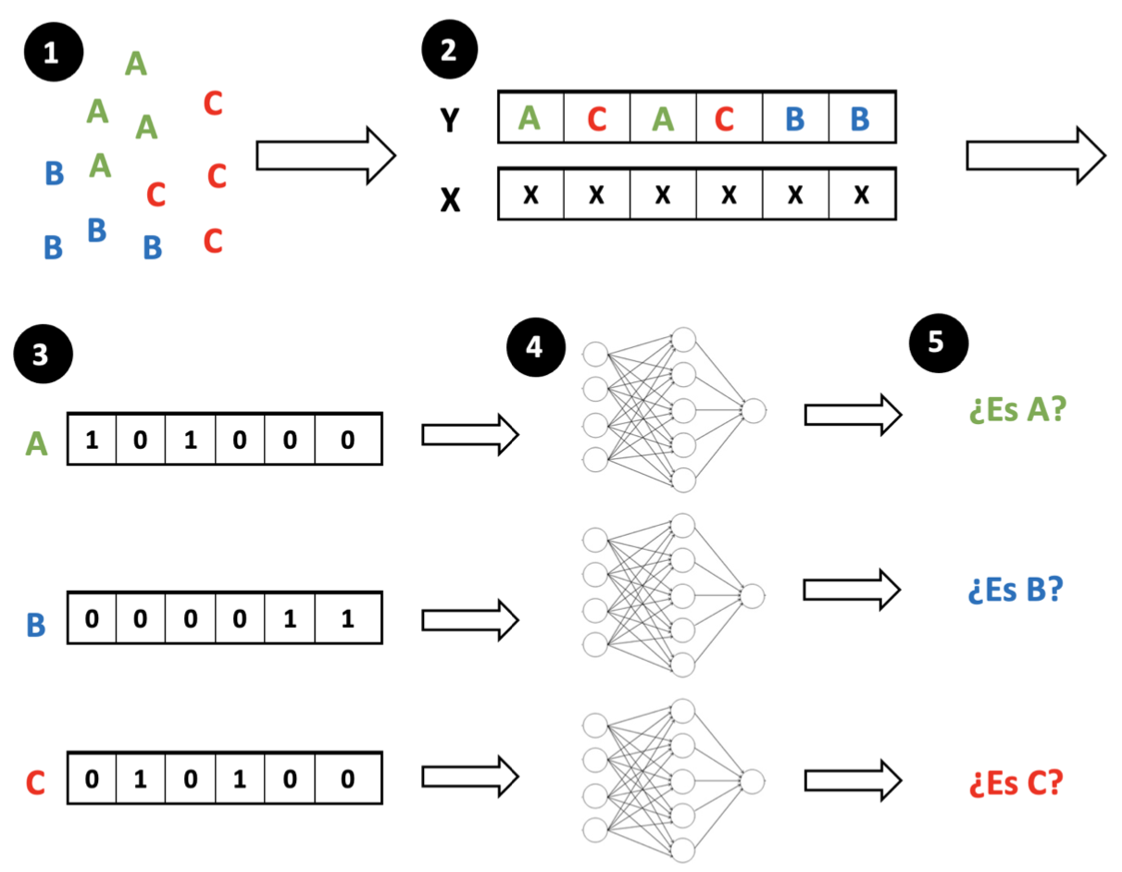
Experimentación 6: clasificador binario
Signo 'A'
Signo 'B'
Signo 'C'

Slide 22
Experimentación 6: clasificador binario
 | Clasificador binario multi-clase
Accuracy | 100 %
Coste temporal entrenamiento | 00:47:38 horas
Coste temporal predicción | 00:00:41 horas
Coste memoria | 975,9 MB
Signo 'A'
Signo 'B'
Signo 'C'

Slide 23
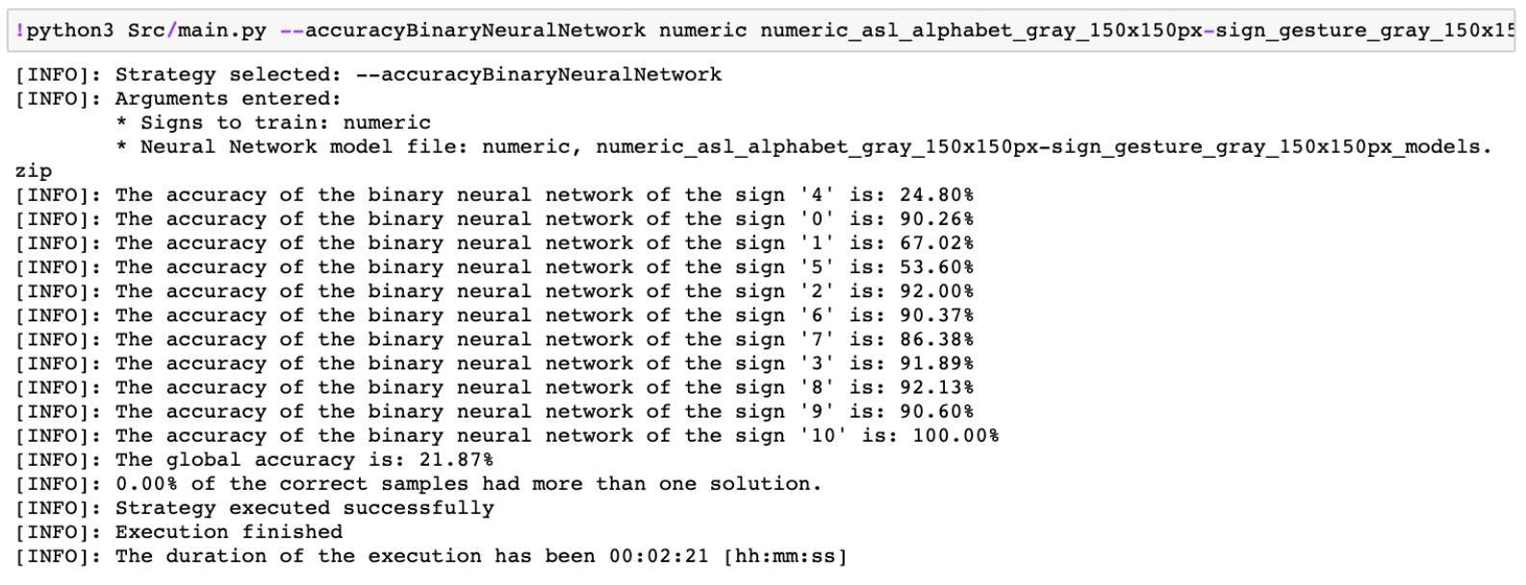
Experimentación 6: clasificador binario
Signos numéricos del 0 al 10

Slide 24
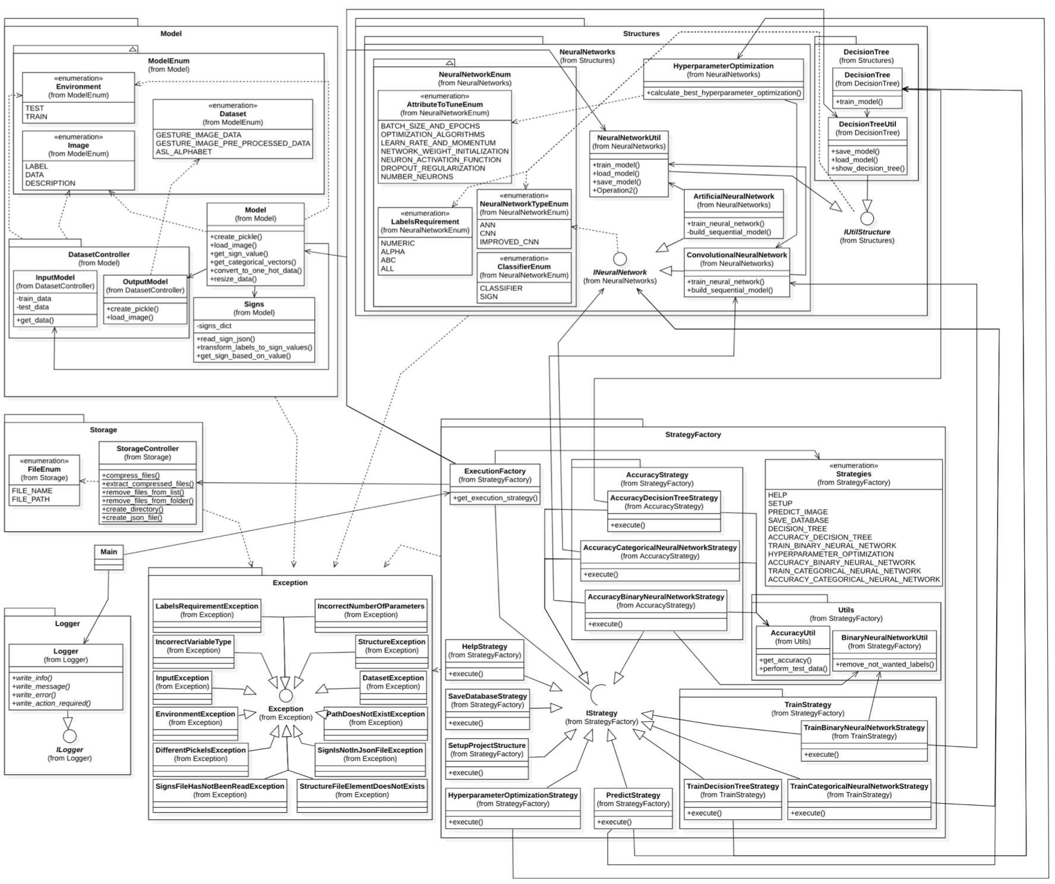

Estructura DEL proyecto
marGaliana/SignLanguageProcessing

Slide 25


Slide 26
Costes del proyecto en horas
[ 2 % ]
[ 20 % ]
[ 54 % ]
[ 24 % ]
TOTAL: 410 HORAS

Slide 27
CONCLUSIONES

Slide 28
CONCLUSIONES

Slide 29
CONCLUSIONES

Slide 30
CONCLUSIONES

Slide 31
CONCLUSIONES

Slide 32
CONCLUSIONES

Slide 33
CONCLUSIONES

Slide 34
CONCLUSIONES
Rendimiento | Resultados
Accuracy | 99,52 %
Coste temporal | 01:55:36 horas
Coste temporal en explotación | Tiempo real
Coste memoria | 12,88 GB
Red neuronal convolucional
Clasificador multi-clase
38 clases

Slide 35
Conclusiones
Convolutional Neural Network
Accuray del 99,52%
38 clases
Comparación con el estado del arte
Convolutional Neural Network y Support Vector Machine:
Accuracy del 99,9%
24 clases
Convolutional Neural Network
Accuracy del 90%
10 clases

Slide 36
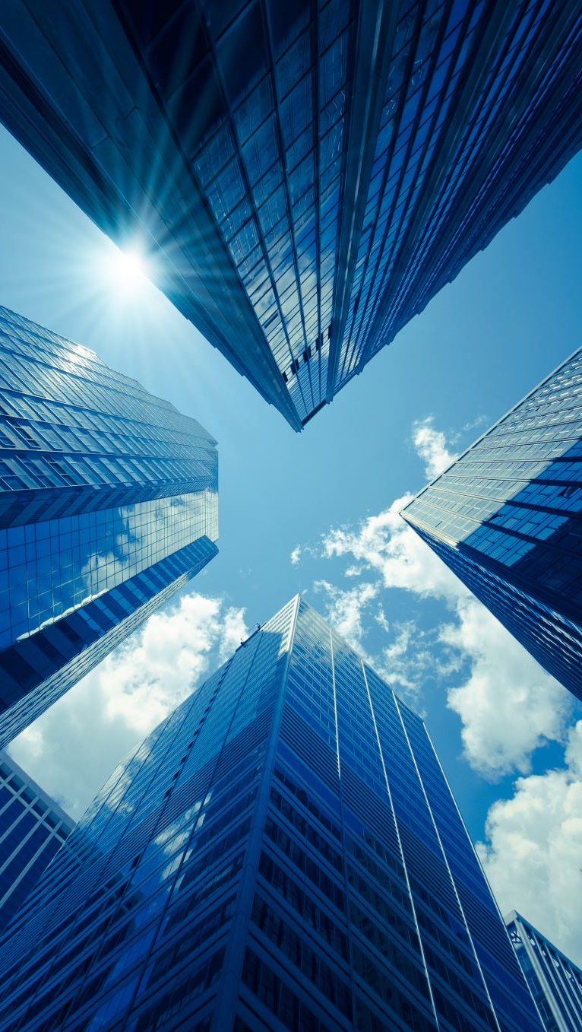
LÍNEAS DE FUTURO
Intentar publicarlo
Probar su escalabilidad
Implementar un front-end

Slide 37

PREGUNTAS

Slide 38
MUCHAS GRACIAS POR VUESTRA ATENCIÓN
Agradecimientos:
Elisabet Golobardes Ribé
Núria Valls Canudas
Familiares y amigos

Slide 39

RESPUESTAS

Slide 40
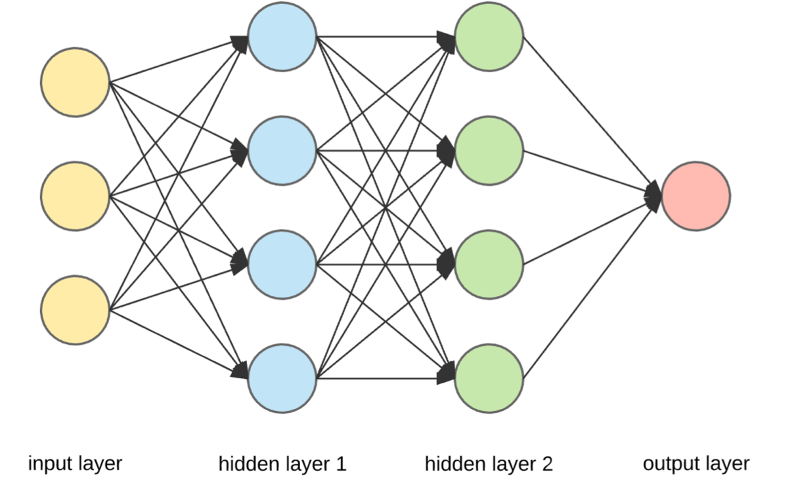
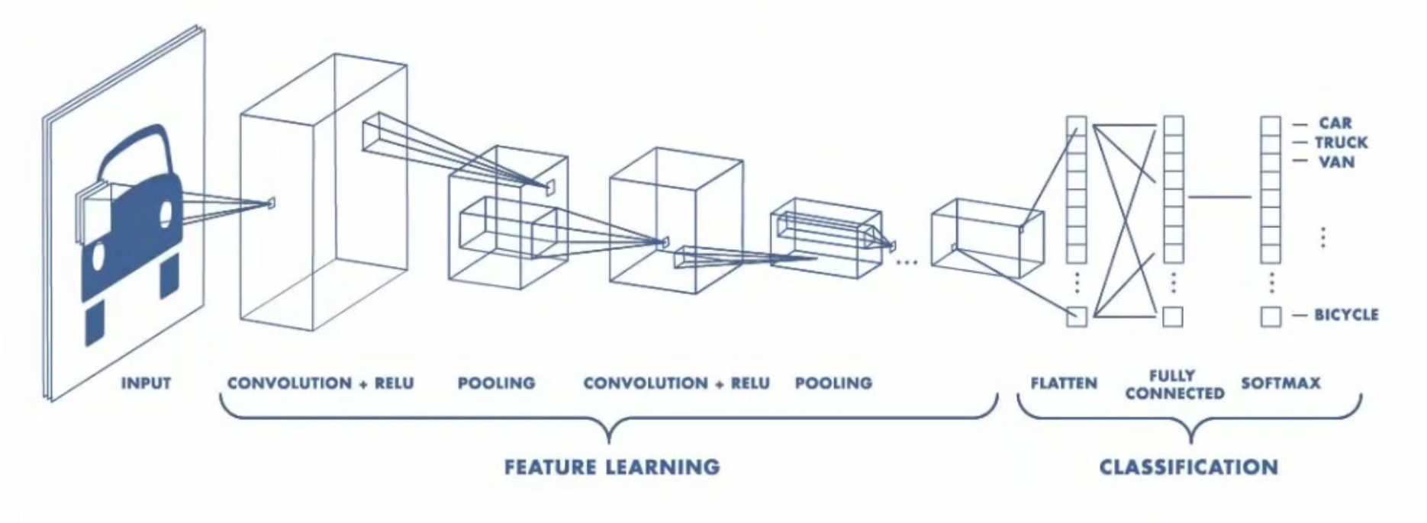
Fundamentos
Redes neuronales
Tipos de redes neuronales
Artificial
Convolucional

Slide 41
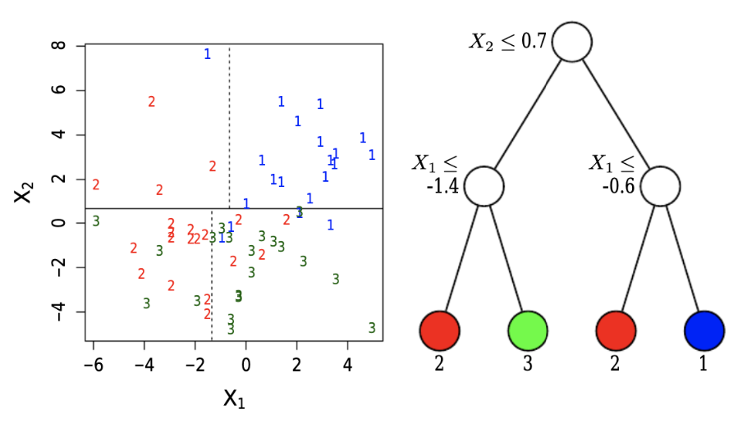
Fundamentos
Árboles de decisión

Slide 42
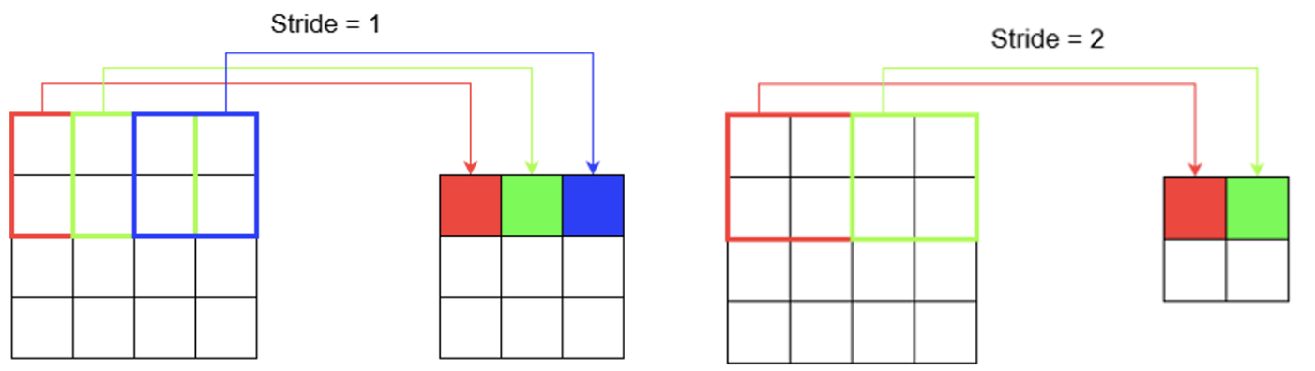
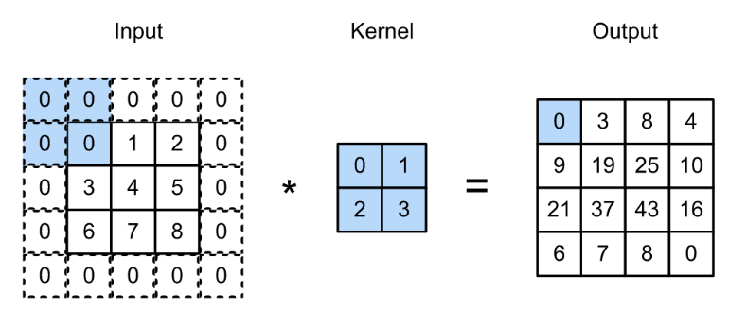
RED NEURONAL CONVOLUCIONAL
STRIDES
KERNEL
CONSTRAINTS

